Slide 1
Готовность Тамбовской области к реализации ФЗ от 30.04.2021 г. № 127-ФЗ «О внесении изменений в Федеральный закон «О физической культуре и спорте в Российской Федерации» и ФЗ «Об образовании в Российской Федерации»
Тамбовское областное государственное
бюджетное образовательное учреждение
дополнительного образования
«Областная детско-юношеская спортивная школа»
Малахов Дмитрий Петрович, директор ТОГБОУ ДО «ОДЮСШ»
г. Тамбов, 2023 г.

Slide 2
В связи с введением Федерального закона №127-ФЗ «О внесении изменений в Федеральный закон «О физической культуре и спорте в Российской Федерации» и Федеральный закон «Об образовании в Российской Федерации» с 01.09.2023 учреждения дополнительного образования ФСН Тамбовской области будут реализовывать:
ТОГБОУ ДО «ОДЮСШ», г. Тамбов, ул. Володарского, д. 7, тел.: 8 (4752) 72-30-83

Slide 3
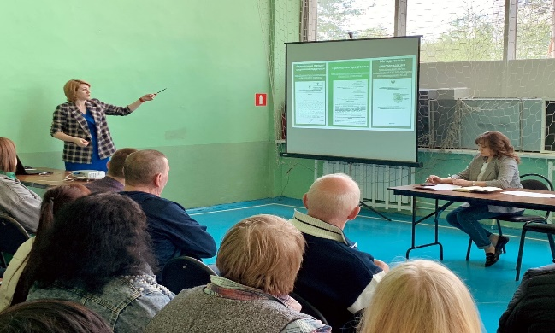
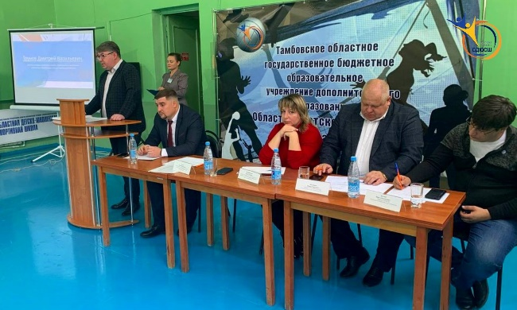
Сентябрь
2022
Стратегическая сессия «Актуальные вопросы развития детско-юношеского спорта и туризма в Тамбовской области»
Декабрь
2022
Совет директоров организаций дополнительного образования физкультурно-спортивной направленности
Апрель
2023
Совещание с заместителями директоров спортивных школ города Тамбова
и Тамбовской области
Посто-янно
Методическая и консультационная помощь
всем участникам образовательного процесса
ТОГБОУ ДО «ОДЮСШ», г. Тамбов, ул. Володарского, д. 7, тел.: 8 (4752) 72-30-83

Slide 4
По состоянию на 18.08.2023 года во всех 26 организациях:
1
ШАГ
2
ШАГ
3
ШАГ
4
ШАГ
5
ШАГ
Внесены изменения
в Устав
Внесены изменения в наиме-нование ОО
Внесены изменения
в локальные акты
Разработаны дополнительные программы спортивной подготовки
по реализуемым видам спорта
Внесены изменения
в лицензии
ТОГБОУ ДО «ОДЮСШ», г. Тамбов, ул. Володарского, д. 7, тел.: 8 (4752) 72-30-83

Slide 5
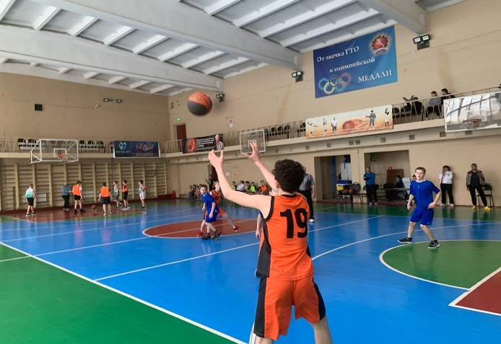
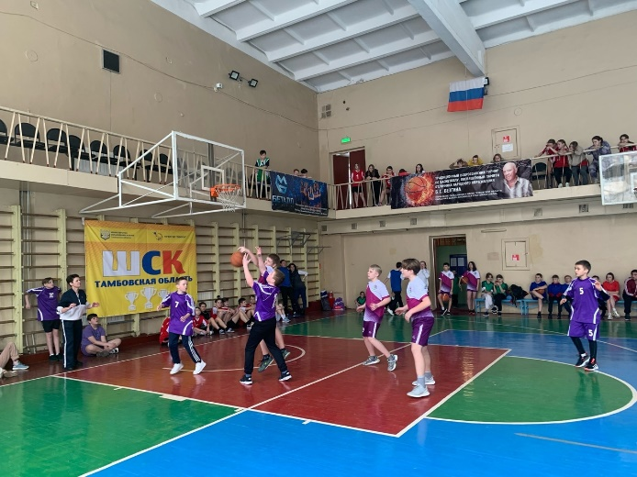
Проблемы, возникшие в процессе подготовки к новому учебному году:
увеличение времени одного занятия с 45 минут до 60;
увеличение нагрузки на детей;
увеличение времени одной тренировки от 30 до 45 минут, в зависимости от года обучения;
увеличение загруженности спортивных залов, как следствие, очень сложно вместить все группы не нарушая при этом норм СанПиНа.
ТОГБОУ ДО «ОДЮСШ», г. Тамбов, ул. Володарского, д. 7, тел.: 8 (4752) 72-30-83

Slide 6
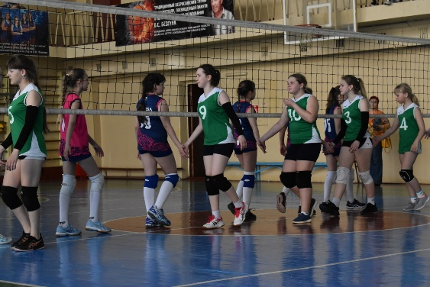
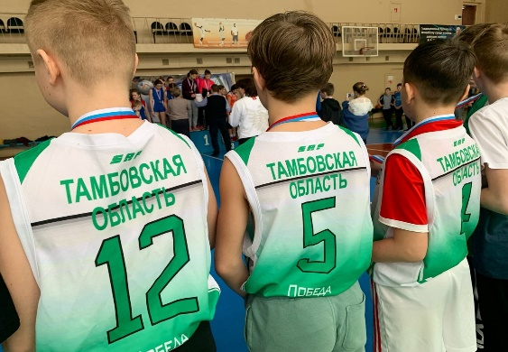
Предложения:
вернуться еще раз к вопросу о времени одного занятия (астрономический и академический час);
в целях единообразия и одинаковых требований ко всем спортивным школам возможно целесообразно прописать единые контрольно-переводные нормативы по годам обучения внутри каждого этапа;
рассмотреть возможность внесения в федеральные программы:
вопрос о строительстве новых спортивных школ и капитального ремонта уже существующих;
выделения федеральных средств на обновление материальной базы спортивных школ.
ТОГБОУ ДО «ОДЮСШ», г. Тамбов, ул. Володарского, д. 7, тел.: 8 (4752) 72-30-83

Slide 7
Тамбовское областное государственное
бюджетное образовательное учреждение
дополнительного образования
«Областная детско-юношеская спортивная школа»
Малахов Дмитрий Петрович,
директор ТОГБОУ ДО «ОДЮСШ»
392000, г. Тамбов, ул. Володарского, д.7
8 (4752) 72-30-83
odush@obraz.tambov.gov.ru
http://odush.68edu.ru/
г. Тамбов, 2023 г.

